Slide 1
SLOVA PŘÍBUZNÁ

Slide 2
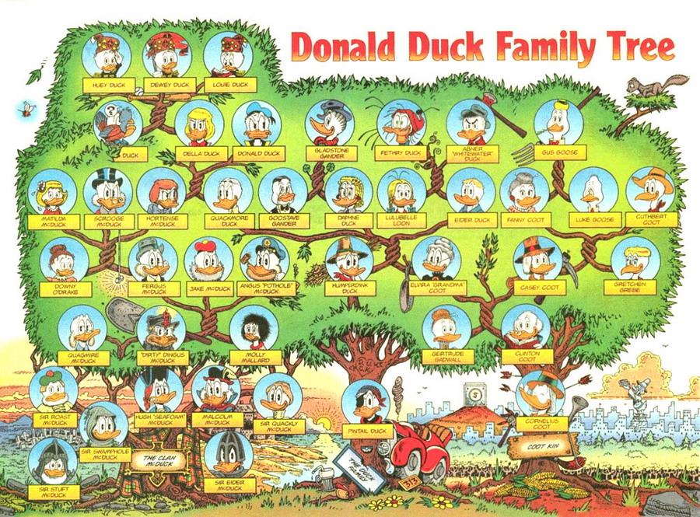

Slide 3
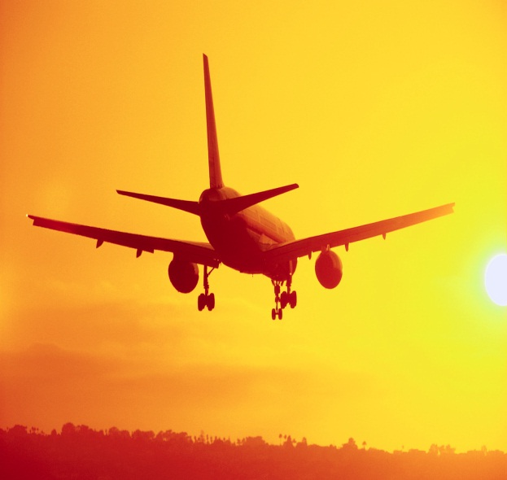
Slova příbuzná jsou slova, která mají společnou část slova - kořen. Významy příbuzných slov spolu souvisí, jsou si blízké.
letadlo
letecký
uletí
letadélko
odlet
přiletěl
letoun

Slide 4
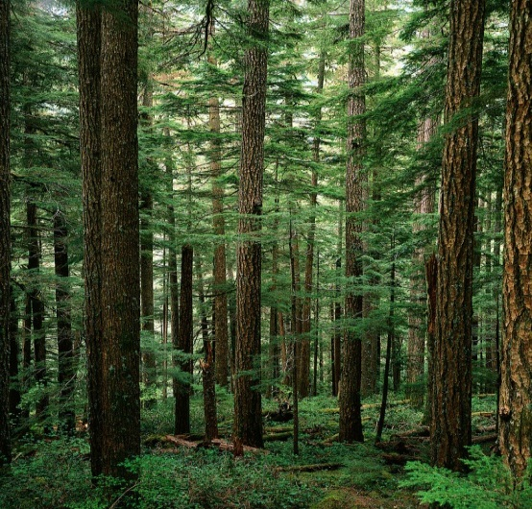
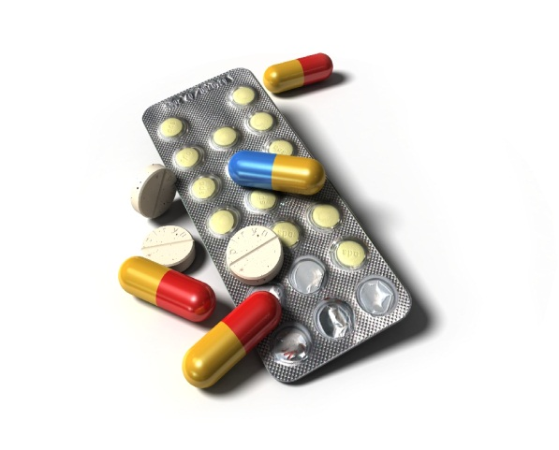
Zakroužkuj kořeny slov
nnadlesní
Lesní lesní
l lesník
lék
lékárna
léky
lékař

Slide 5
Kořen slova – LES Kořen slova – LÉK
nnadlesní
Lesní lesní
l lesník
lék
lékárna
lékař

Slide 6
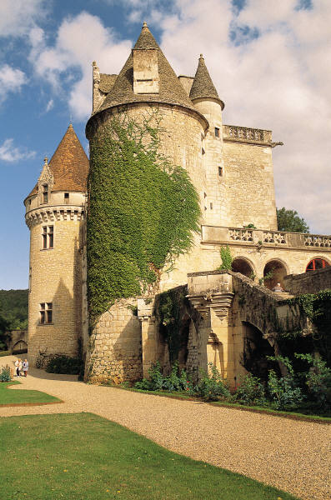
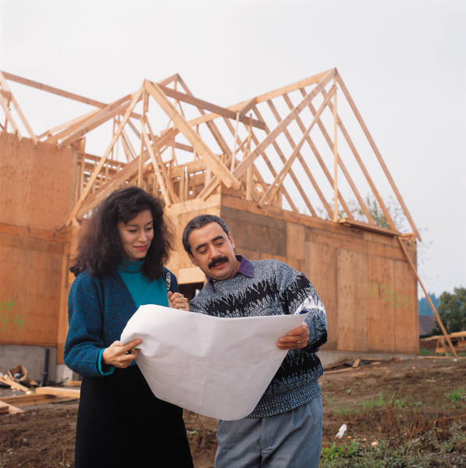
Zakroužkuj kořeny slov
hrad
hradiště
hradní
zahradník
podhradí
zahrada
stavba
stavební
stavitel
stavebniny
postaví

Slide 7
Kořen slova – HRAD Kořen slova – STAV
hrad
hradiště
hradní
zahradník
podhradí
zahrada
stavba
stavební
stavitel
stavebniny
postaví

Slide 8
Která slova na řádku jsou příbuzná ?
hrad, zámek, hradiště, král, ohrada
pilot, letiště, letecký, letuška, vrtulník
stavitel, stavba, zedník, vystavěl, cihla
barva, kreslí, vybarvit, barevný, červený
cukrátko, sladkosti, cukrovinky, dort

Slide 9
Která slova na řádku jsou příbuzná ? Řešení
Jaký je kořen slova?
hrad, zámek, hradiště, král, ohrada
pilot, letiště, letecký, letuška, vrtulník
stavitel, stavba, zedník, vystavěl, cihla
barva, kreslí, vybarvit, barevný, červený
cukrátko, sladkosti, cukrovinky, dort

Slide 10
1. Najděte slova příbuzná, vypište je a vyznačte kořen slov.
zeměkoule
uzemnit
zem
země
půda
podzemní

Slide 11
2. Najděte slova příbuzná, vypište je a vyznačte kořen slov.
stavba
postavit
stavitel
cihla
zedník
novostavba

Slide 12
3. Najděte slova příbuzná, vypište je a vyznačte kořen slov.
kostra
vykostit
kloub
kost
sval
ruka
kostlivec

Slide 13
4. Najděte slova příbuzná, vypište je a vyznačte kořen slov.
ledový
leden
ledňáček
led
lední
mráz
ledovec

Slide 14
5. Najděte slova příbuzná, vypište je a vyznačte kořen slov.
mastička
umastit
mastnota
mast
krém
mastičkář

Slide 15
Použité zdroje a materiály:
JANÁČKOVÁ, Zita; MUHLHAUSEROVÁ, Hana; PŘÍBORSKÁ, Olga; ZBOŘILOVÁ, Jitka. Učebnice pro český jazyk 3. Brno: Nová škola, 2010, ISBN 80-7289-088-3.
DOČKALOVÁ, Lenka. Český jazyk 3 Pracovní sešit pro 3. ročník. Brno: Nová škola, 2012, ISBN 978-80-7289-386-7.
KONOPKOVÁ, Ludmila; TENČLOVÁ, Věra. Český jazyk 3 pro 3. ročník základní školy 1.díl. Praha: Scientia, s.r.o., 1993, ISBN 80-04-26016-0.
Obrázky z galerie Klipart

